Slide 1
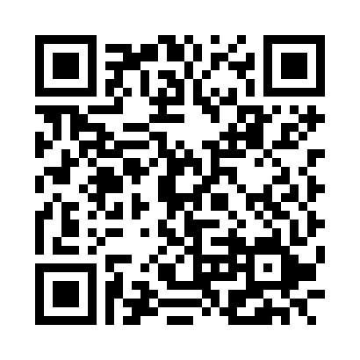
T.C. BAŞBAKANLIK
DEVLET ARŞİVLERİ
GENEL MÜDÜRLÜĞÜ
www.devletarsivleri.gov.tr
Standart Dosya Planı
Hülya ŞEN GÖNÜL
Sunum İndir!

Slide 2
Belge
Belge, herhangi bir bireysel veya kurumsal fonksiyonun yerine getirilmesi için alınmış veya fonksiyonun sonucunda üretilmiş, içerik, ilişki ve form özellikleri ile ait olduğu fonksiyon için delil teşkil eden kayıtlı bilgi olarak tanımlanabilir.
BELGE: Delil ve kayıtlı bilgi
Bireysel
Kurumsal

Slide 3
Doküman ve Belge arasındaki fark
Döküman Belge
İçeriği Değiştirilebilir.
Sahibi üreticisidir ve imha edebilir.
Düzenlenmesi, tanımlanması ve dosyalanması üreticisinin/sahibinin sorumluluğundadır.
Dokümanın güvenli bir şekilde depolandığından üreticisi sorumludur.
Kurumsal bir onay ve / veya kayıt sistemi içerisinde yer almayabilir
İçeriği değiştirilemez.
Belgeler kurumsal saklama planları çerçevesinde imha edilebilir.
Düzenleme ve tanımlama faaliyetleri kurumsal dosya tasnif planları çerçevesinde yapılır.
Kurumsal ve bireysel faaliyetlerin delili olduğu için içerik, ilişki ve format bilgisi korunmalıdır.
Yetkili imza ve / veya kurumsal onay bilgisi belgeye fiziksel ya da mantıksal olarak iliştirilmelidir.

Slide 4
İmza
Islak İmza Elektronik İmza
5070 sayılı Elekronik İmza kanunu gereği eş değerdedir

Slide 5
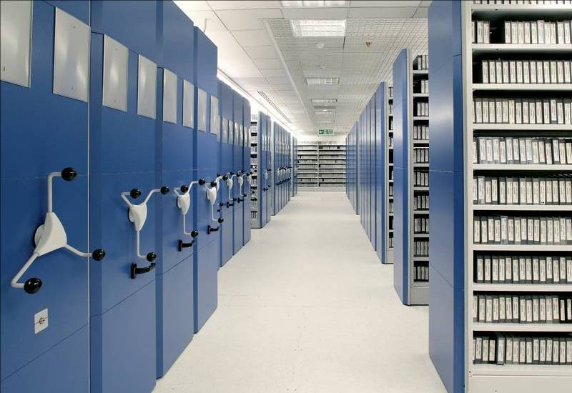
Standart Dosya Planı
SDP
Kurum ve kuruluşların iş ve işlemleri sonucunda teşekkül eden belgelerin, sistemli bir şekilde dosyalanmasını sağlamak üzere önceden hazırlanmış konu ve konu numaraları envanteridir.
Aynı konuyu ihtiva eden yazılar gurubu
Köşeli parantez ile Vaka, şahıs, dava, proje, firma vs
Dosya
Özel Dosya

Slide 6
Standart Dosya Planı
Standart Dosya Planı belgelerin,
konularına göre sınıflandırılmasını amaçlayan
dosyalama sistemidir.

Slide 7
Standart Dosya Planı
FARKLI BİRİMLERİN AYNI DOSYA KODLARINI KULLANMASIYLA BİRİMLER ARASI STANDART SAĞLANIR.
841.02.17
ÖDEME İŞLERİ
STRATEJİ BAŞKANLIĞI
İDARİ VE MALİ İŞLER BAŞKANLIĞI
İNSAN KAYNAKLARI BAŞKANLIĞI
ÖZEL KALEM MÜDÜRLÜĞÜ
KURUMSAL İLETİŞİM BAŞKANLIĞI

Slide 8
Standart Dosya Planı
STANDART DOSYA PLANI KONU GRUPLARI
 | KONU GRUPLARI | KOD ARALIĞI
1 | GENEL KONULAR | 000-099
2 | ANA HİZMET FAALİYETLERİ | 100-599
3 | DANIŞMA-DENETİMLE İLGİLİ FAALİYETLER | 600-699
 | Araştırma ve Planlama İşleri | 600-619
 | Basın ve Halkla İlişkiler İşleri | 620-639
 | Hukuk İşleri | 640-659
 | Teftiş/Denetim İşleri | 660-679
4 | YARDIMCI HİZMETLERLE İLGİLİ FAALİYETLER | 700-999
 | Bilgi-İşlem İşleri | 700-719
 | Dış İlişkiler ve Avrupa Birliği | 720-749
 | Emlak ve Yapım İşleri | 750-769
 | Eğitim İşleri | 770-799
 | İdari ve Sosyal İşler | 800-819
 | Tanıtım ve Yayın İşleri | 820-839
 | Mali İşler | 840-869
 | Özel Kalem ve Protokol İşleri | 870-899
 | Personel İşleri | 900-929
 | Satınalma ve Satış İşleri | 930-949
 | Sivil Savunma İşleri | 950-969

Slide 9
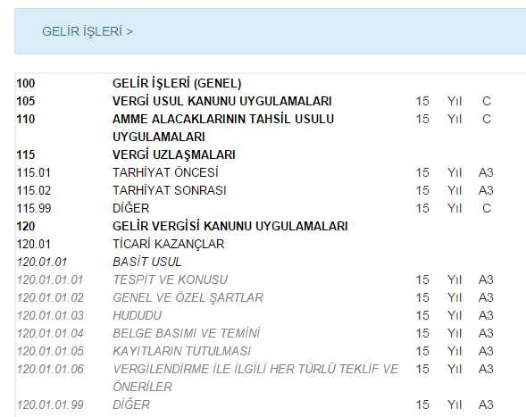
Standart Dosya Planı
Genel Başlıklı kodlardan ve
alt kırılımlı kodlardan belge üretilemez.

Slide 10
Standart Dosya Planı
Sayı: 30619218 – 903.03.02.01 – 254
A B C D E F
A:Devlet Teşkilatı Numarası
B:Ana Dosya Kodu (Per. Özlük İşl)
C:Birinci Alt Konu Kodu (Terfi ve İntibak)
D:İkinci Alt Konu Kodu(İntibak İşleri)
E:Üçüncü Alt Konu Kodu (Hizmet Değerlendirmesi)
F: Kayıt Numarası

Slide 11
Hatalı Uygulamalar
Standart Dosya Planı
Başlık Konumundaki SDP Kodlarının ve Alt Kırılımı Bulunan Ana Konuların Kullanımı
020 Olur/Onay Klasör Kodunun Kullanılması.
Başka Bir Kurumdan Gelen Belgenin Aynı SDP Kodu ile İlişkilendirilmesi
Her türden yazının 99 «Diğer» ile kodlanması
020
Olurlar
Onaylar

Slide 12
Hatalı Uygulamalar
Standart Dosya Planı
Her türden yazışmanın sadece o birime ait olduğu düşünülen kodlarla yapılması
‘’Diğer’’ Kodlarının Kullanımı ve Sistemde ‘’Diğer’’ Başlığıyla Arama Yapma
Evrak Birimi Çalışanlarının SDP Kodu Girmesi
99 Diğer

Slide 13
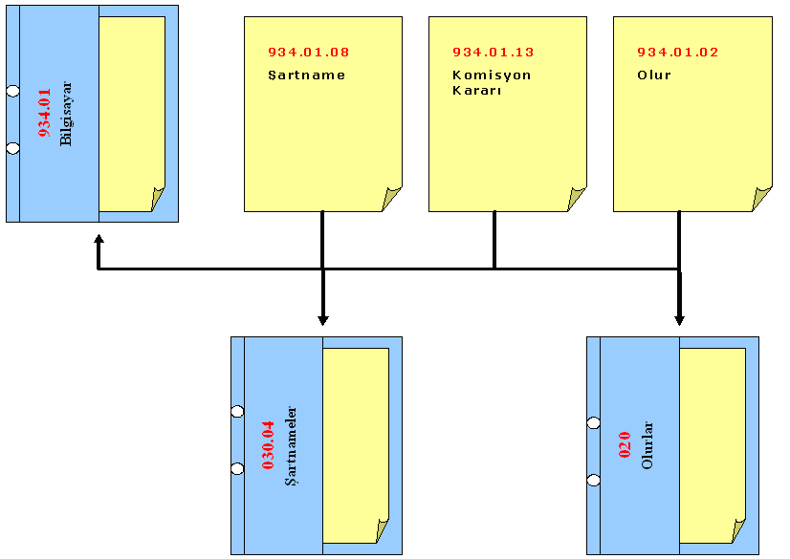
Standart Dosya Planı
Mal ve Malzeme Alımı
Olur Kodunun
Kullanımı

Slide 14
Standart Dosya Planı
Kurum dışından gelen “100-599” kodlu belgeler cevabi yazılarda referans olarak alınmamalıdır.
Cevapla

Slide 15
Standart Dosya Planı
Ünite amirleri hatalı işlemleri önlemeye yönelik kontrol işlemlerini yapacaklardır. 2005/7

Slide 16
Özel Kod [ ] Köşeli Parantez / İl ve Ülke Kodları
-622.01/75 : Talep ve Şikayetler (Ardahan)
-724.01.03/DE: Ülkelerle İşbirliği (Almanya)
-050.02.04[54/351]: 54/351 sayılı Yönetim Kurulu Kararı
-641.04[2004/13]: 2004/13 no’lu idari dava dosyası
-903.07.02[42/5742] : 42/5742 Sicil Numaralı Hakan DEDE’nin Yurt içi Görevlendirmesi
-604.02.03[TBAG-719]: TBAG-719 no’lu Tübitak Projesi (izleme ve raporlama)
-604.02.03/06[TBAG-719]: Ankara ili ile ilgili TBAG-719 no’lu Tübitak Projesi

Slide 17
Özel Kod [ ] Köşeli Parantez / İl ve Ülke Kodları
T.C
BAŞBAKANLIK
Devlet Arşivleri Genel Müdürlüğü
Sayı : 86447656-050.02.04[54/351]- 952 27.03.2017
Konu: 54/351 sayılı Yönetim Kurulu Kararı

Slide 18
Özel Kod [ ] Köşeli Parantez / İl ve Ülke Kodları
T.C
BAŞBAKANLIK
Devlet Arşivleri Genel Müdürlüğü
Sayı : 86447656-641.04[2017/122]– 952 14.03.2017
Konu: İdari Dava
ADALET BAKANLIĞINA

Slide 19
Özel Kod [ ] Köşeli Parantez / İl ve Ülke Kodları
T.C
BAŞBAKANLIK
Devlet Arşivleri Genel Müdürlüğü
Sayı : 86447656-604.02.03[TBAG-719] –E.952 14.03.2017
Konu: Tübitak Projesi
KALKINMA BAKANLIĞINA

Slide 20
Saklama Kodları
A
Devlet Arşivlerine Gönderilir.
A1
Örnek Yıllar Gönderilir.
A2
Örnek Seçilenler Gönderilir.
A3
Özellikli Olanlar Gönderilir.
B
Kurumda Saklanır.
C
Ayıklama İmha Komisyonunca Değerlendirilir.
D
Devlet Arşivlerine Gönderilmez.

Slide 21
Tasfiye İşlem Tanımları
(B) Sürekli Saklama
(C) Değerlendirme
(D) İmha
(A) Transfer

Slide 22
T.C. BAŞBAKANLIK

Slide 23
Saklama Kriterleri
İdari Kriter
Mali Kriter
Hukuki Kriter
Tarihi Kriter

Slide 24
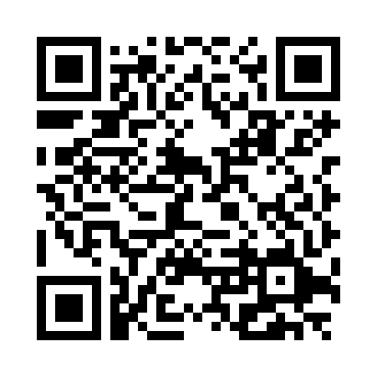
Teşekkürler…
Soru / Cevap / GERİ BİLDİRİM
İletişim İçin QR Kodu Okutunuz.

